Slide 1
Московский государственный технический университет имени Н.Э. Баумана
Олимпиада школьников «Шаг в будущее»
Тема работы
Выполнил: И.И. Иванов, ученик 11 класса, школа 1234 им. Петрова П.П.
Научный руководитель: ктн Семенов В.В., учитель МОУ СОШ 345

Slide 2
Общие рекомендации
Длительность доклада – не более 7 минут;
Количество слайдов – от 6 до 12;
Слайды должны сопровождать и дополнять доклад, не заменять его и не существовать отдельно;
1 слайд – это 0,5 – 1 минута доклада;
Последний слайд – это ссылка на реализованную практическую часть (если это веб-проект) или запись видео работы (если это приложение для ПК/телефона или устройство);
Общие требования: https://olymp.bmstu.ru/ru/trebovaniya_k_radote

Slide 3
Обязательные, формальные элементы работы
Цель работы – ради чего делается работа, какую задачу решает сама работа;
  Цель у работы одна;
Задачи работы – какие задачи решаются в процессе создания работы, что делается автором для того, чтобы цель была достигнута;
  Задач обычно 2-5, сильно мельчить не надо;
https://edunews.ru/students/vypusknaya/celi-i-zadachi-diploma.html
Актуальность работы
  Работа должна быть актуальна, т.е., полезна для общества во времена написания работы (поэтому не очень актуальным будет, например, изучение методов оптимизации работы чего-то, изобретенного несколько веков назад и сейчас не используемого);
  https://edunews.ru/students/vypusknaya/kak-pishetsya-aktualnost-v-diplomnoj-rabote.html
Практическая ценность работы
  Практическая ценность работы – ее обозримая польза для общества или кого-то в этом обществе (автоматизация какой-нибудь деятельности, например);
  Работа, представляемая на инженерное соревнование, должна быть полезна и помогать в деятельности каких-нибудь слоев общества (не обязательно для всех вообще(;
  https://moluch.ru/information/chto-takoe-teoreticheskaya-i-prakticheskaya-znachimost-nauchnoj-raboty/

Slide 4
Предметная область
Один плотно заполненный текстом и картинками слайд про контекст вашей работы – что вы автоматизируете, улучшаете, почему сейчас это достойно улучшения (чем плохо?);
В крайнем случае два, но не больше – основное внимание работе, а не ее контексту;

Slide 5
Теоретическая часть
Результаты изучения литературы по теме;
Расчеты, формулы, блок-схемы;
  Не одиночные, а связанные логически между собой и сопровождаемые короткими текстовыми пояснениями;
Итогом должна стать постановка задачи вида «для того, чтобы решить проблему А – нужно сделать Б, потому что В»
1-3 слайда;

Slide 6
Практическая часть
Продолжение теоретической части – делаем Б для решения А;
Далее описание самого решения – из чего оно состоит, на чем реализовано;
Выбор технологий для практической части нужно обосновать, например, их актуальностью (выбираем язык С++, потому что он распространен среди программистов, вот ссылка на исследование из интернета);
Обоснование может быть любым, важно чтобы оно было и основывалось на чем-либо;
Масса различных методов принятия решений описана здесь: https://www.litres.ru/valeriy-chernenkiy/metody-prinyatiya-resheniy-v-sistemah-organizacionnogo-upravleniya-14400017/
2-5 слайдов;

Slide 7
Пример очень простого обоснования
Шаг 1: Выберем критерии;
Шаг 2: Выберем сравниваемые варианты;
Требования | Каскадная | V-образная | Прототипирование | Спиральная | RAD | Инкрементная
Являются ли требования легко определимыми и/или хорошо известными? | Да | Да | Нет | Нет | Да | Нет
Могут ли требования быть определены заранее? | Да | Да | Нет | Нет | Да | Да
Часто ли будут изменяться требования на протяжении жизненного цикла? | Нет | Нет | Да | Да | Нет | Нет
Нужно ли демонстрировать требования с целью их определения? | Нет | Нет | Да | Да | Да | Нет
Требуется ли проверка концепции программного средства (системы)? | Нет | Нет | Да | Да | Да | Нет
Будут ли требования изменяться (уточняться) с ростом сложности системы (программного средства)? | Нет | Нет | Да | Да | Нет | Да
Нужно ли реализовать основные требования на ранних этапах разработки? | Нет | Нет | Да | Да | Да | Да
Шаг 3: Выберем либо финальный вариант, либо два полуфинальных;
Шаг 4: Если два полуфинальных – выберем еще один критерий и сравним их между собой; Победитель и будет финальным вариантом;

Slide 8
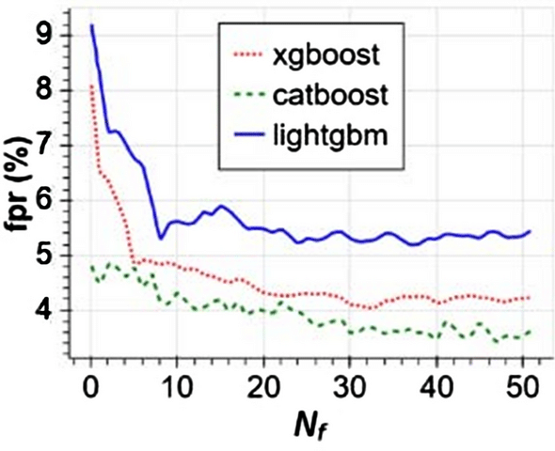
Пример плохого слайда
Нет сопроводительного текста;
Несет информацию (вероятно), но занимает место отдельным слайдом;

Slide 9
Приложение
Сюда можно сложить всю информацию, которую в ходе доклада вы рассказывать не собираетесь, но она может пригодиться при ответах на вопросы;
Обычно это подробности по контексту работы, теоретические материалы, скриншоты, схемы БД, и так далее;

Slide 10
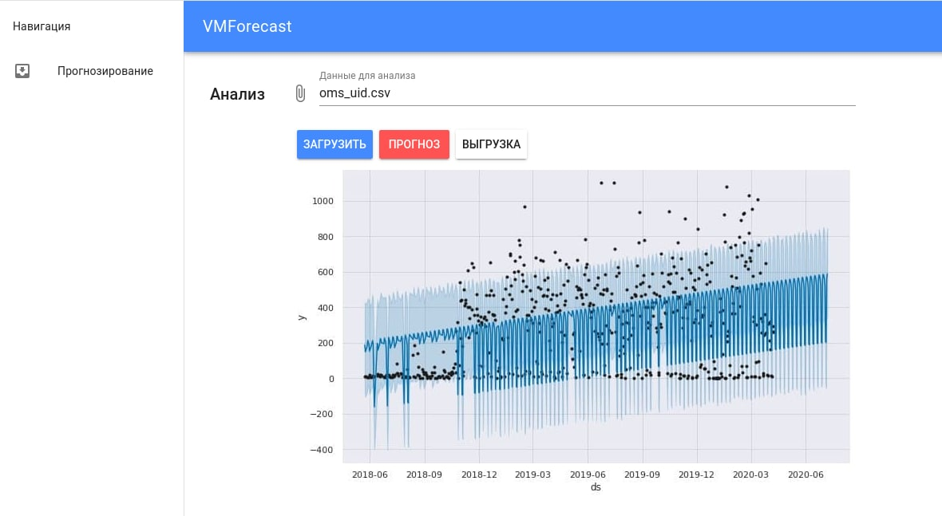
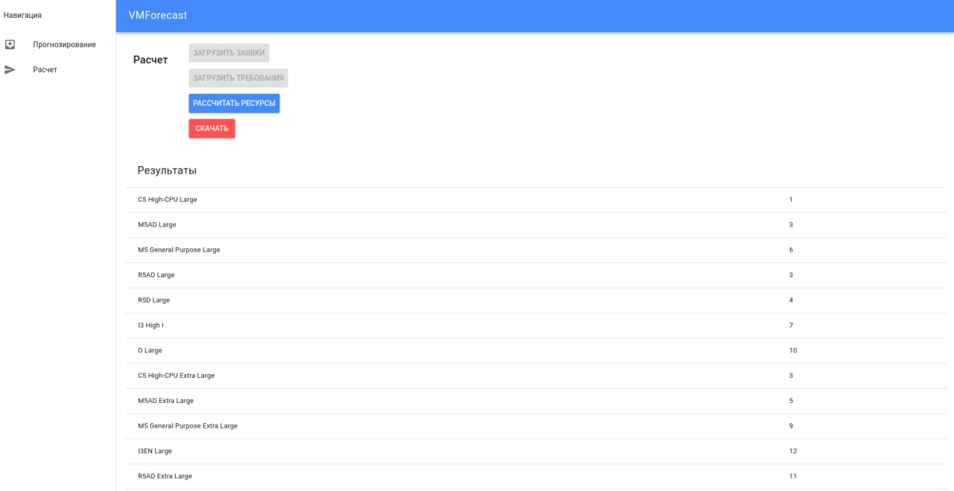
Слайд, который не годится в основную часть, но в приложении - ОК

